Slide 1




TG2
Arduino & Rapsberry

Slide 2

Grupo 6
David Moreno Moreno
Fernando Donaire García
Sorín Gavrila
Desarrollo Tecnologías Emergentes
Grado Sistemas de la Informacion

Slide 3
INDICE
Descripción Arduino
Descripción Rapsberry
Criterios y comparativa
Aplicaciones
Conclusión

Slide 4
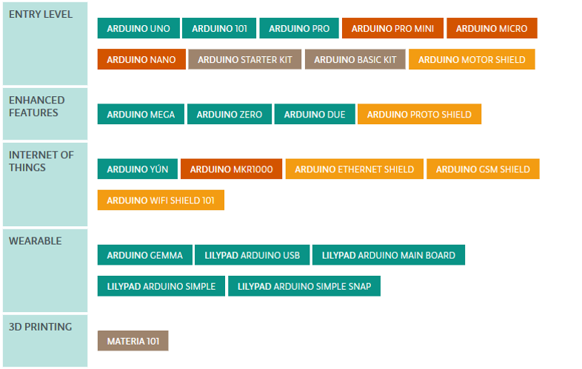
DESCRIPCION ARDUINO

Slide 5
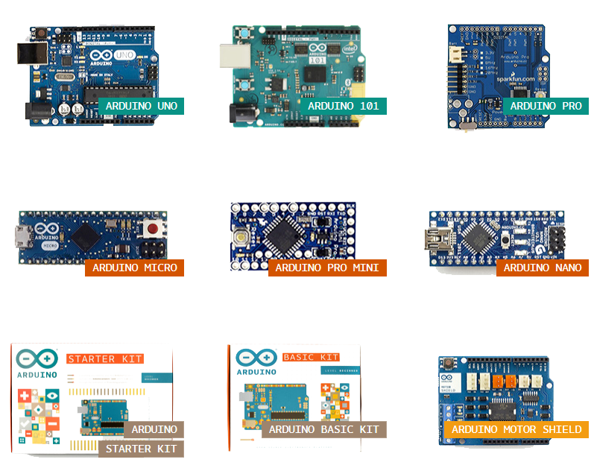
DESCRIPCION ARDUINO – ENTRY LEVEL

Slide 6
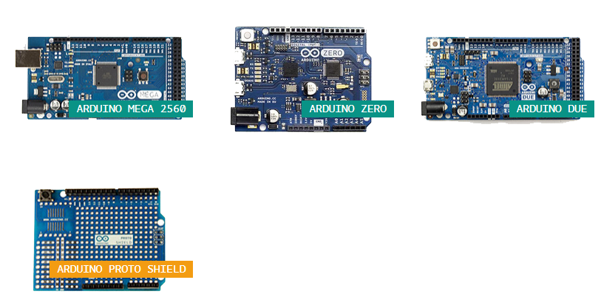
DESCRIPCION ARDUINO – ENHANCED FEATURES

Slide 7
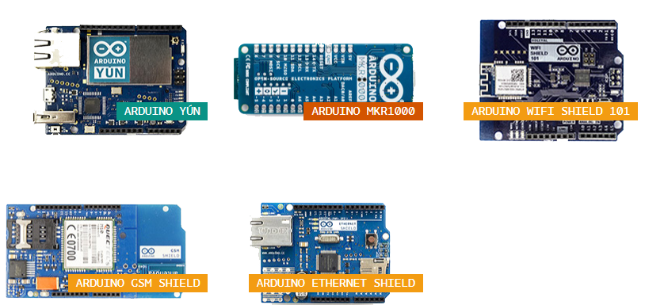
DESCRIPCION ARDUINO – INTERNET OF THINGS

Slide 8
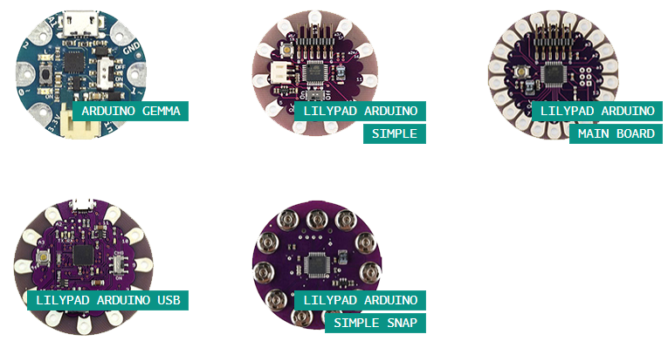
DESCRIPCION ARDUINO – WEREABLE

Slide 9
INDICE
Descripción Arduino
Descripción Rapsberry
Criterios y comparativa
Aplicaciones
Conclusión

Slide 10
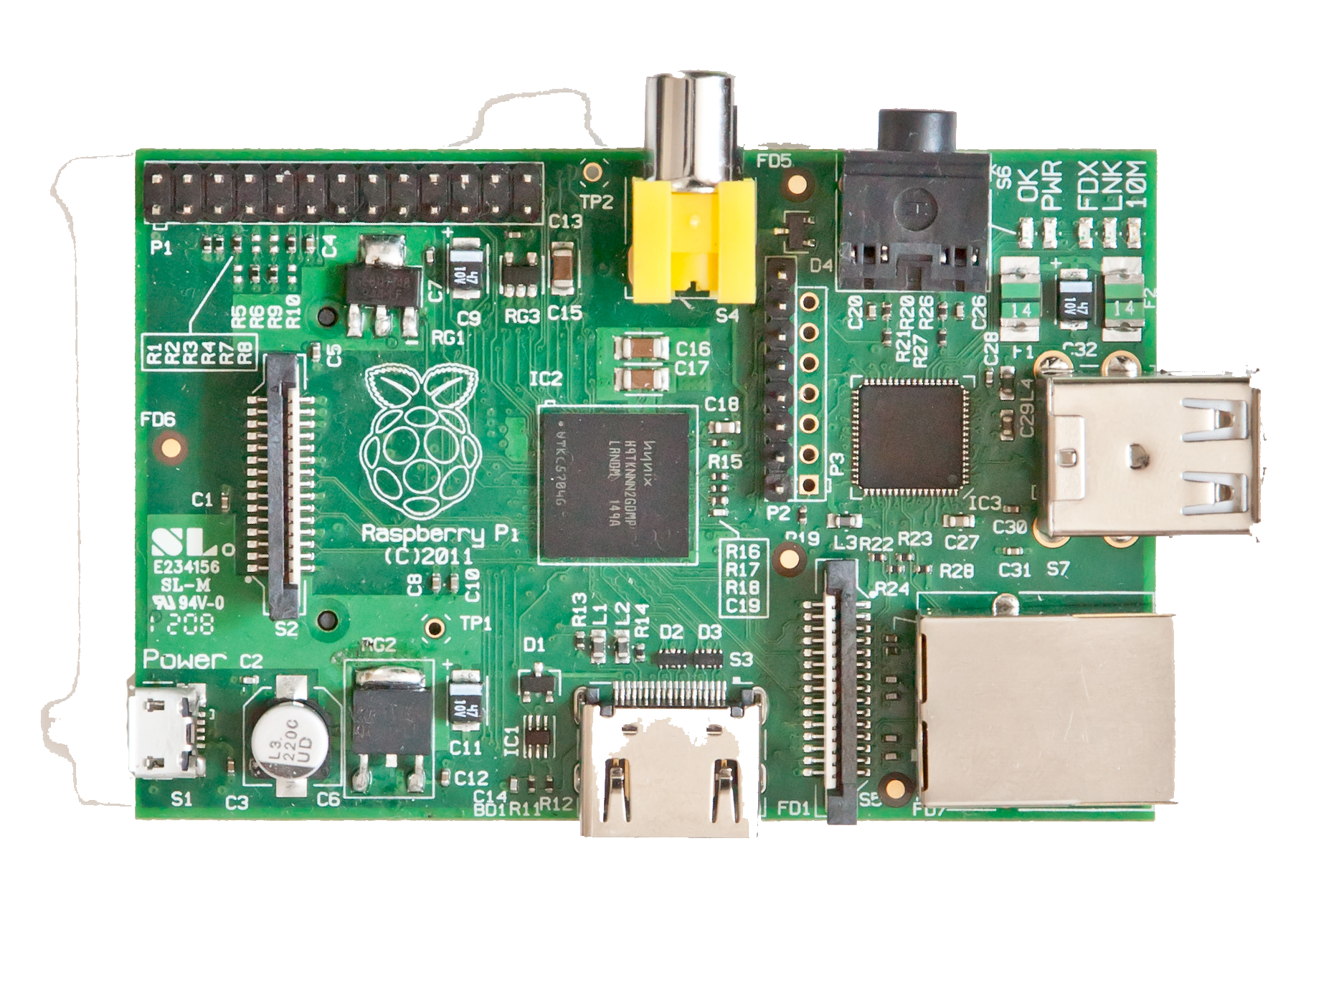
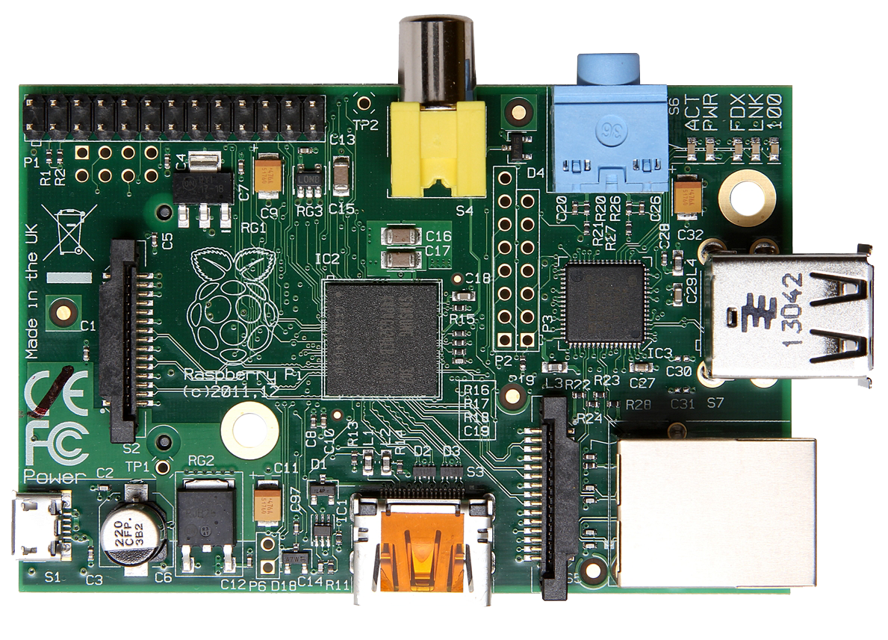
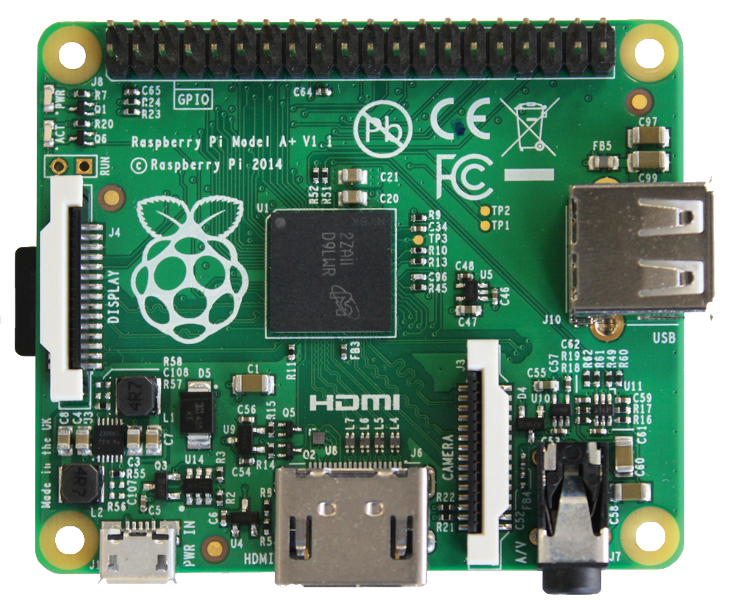
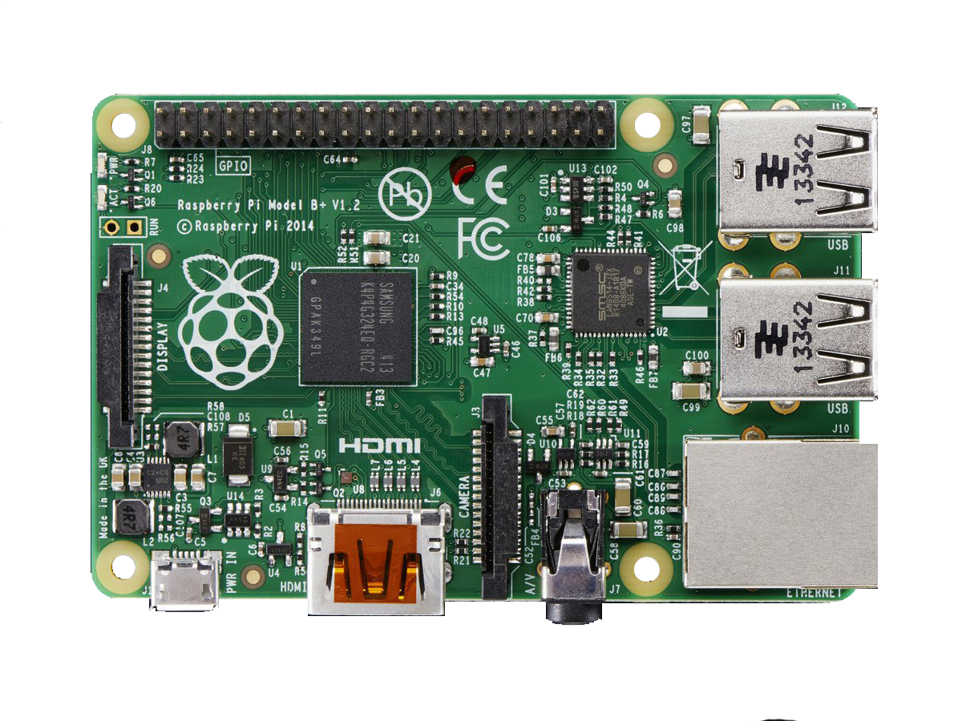
DESCRIPCION RAPSBERRY
Rapsberry PI A
Rapsberry PI B
Rapsberry PI A+
Rapsberry PI B+

Slide 11
INDICE
Descripción Arduino
Descripción Rapsberry
Criterios y comparativa
Aplicaciones
Conclusión

Slide 12

CRITERIOS
Generales
Hadware
Software

Slide 13
CRITERIOS
Comparación de las Especificaciones comunes:
Cumple las caracteristicas
Con limitaciones
No aplica/ Carece

Slide 14



CRITERIOS GENERALES
A.1: Precio por unidad
Coste de cada unidad para desarrollar la solución.
A.2: Dimensiones Físicas
Dimensiones totales de las placas para calcular el volumen de espacio que ocupará la solución.
A.3: Madurez y versiones del producto
Cuántas versiones y revisiones de los productos existen en el mercado.
A.4: Hardware Abierto
Existe una documentación abierta y libre de los diseños y componentes hardware.
A.5: Software Abierto
Existe una documentación abierta y libre de los diseños y componentes software

Slide 15


CRITERIOS HARDWARE
B.1: Potencia de procesamiento
Características y potencia del procesador
B.2: Arquitectura procesador
Potencia de procesamiento de la arquitectura de procesador en bits.
B.3: Memoria RAM
Cantidad de memoria disponible para la solución.
B.4: Disponibilidad procesamiento de gráficos
Disponibilidad de un procesador gráfico en la placa.
B.5: Disponibilidad de procesamiento audio
Disponibilidad de un procesador de audio en la placa.
B.6: Cantidad de pines de Entrada/Salida
Número total de pines de los que dispone la placa para poder controlar y operar sensores externos.

Slide 16
CRITERIOS HARDWARE
B.7: Soporta interfaces de red
Dispone de interfaces necesarias para poder conectar la placa a una red centralizada.
B.8: Dispone de Puerto Ethernet
Existe o no un puerto Ethernet en la placa base.
B.9: Dispone de WiFi nativo
Existe o no chipset wifi integrado en la placa base.
B.10: Necesidades de Fuente de Alimentación
Voltaje y amperios que necesita para poder operar con normalidad.
B.11: Número de puertos USB
Cantidad de puertos USB pasa comunicación externa.
B.12: Salida video HDMI
Cantidad de puertos HDMI para salida video.

Slide 17

CRITERIOS HARDWARE
B.13: Salida video VGA
Cantidad de puertos VGA para salida video analógica.
B.14: Almacenamiento externo
Existe la posibilidad de aumentar la capacidad de almacenamiento
B.15: Salida Audio
Tipo o conector de salida audio

Slide 18
CRITERIOS SOFTWARE
C.1: Permite elegir Sistema Operativo
Permite usar una distribución Linux diferente a la del fabricante.
C.2: Versatilidad de Usos y Aplicaciones de IOT
Permite instalar programas y aplicaciones de IoT.
C.3: Versatilidad de Usos y Aplicaciones Software más allá de IOT
Permite instalar programas y aplicaciones tanto propios como de terceros fuera de IoT.
C.4: Versatilidad de los lenguajes de programación
Facilidad y flexibilidad de poder usar más de un lenguaje de programación para poder implementar la solución deseada.
C.5: Tamaño y respaldo de la comunidad
Cantidad estimada de apoyo del mercado y la comunidad que desarrolla soluciones con estos productos.

Slide 19
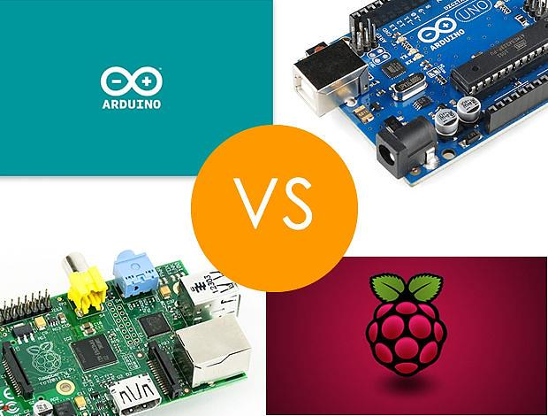
¿CUÁL ES EL MEJOR?

Slide 20

¿EL MEJOR?: DEPENDE
Conexión entre sistemas
ETC
Características del proyecto
Coste
Volumen de datos

Slide 21
INDICE
Descripción Arduino
Descripción Rapsberry
Criterios y comparativa
Aplicaciones
Conclusión

Slide 22



Casilllas&Cristiano

Slide 23

COMPARACION DE TECNLOGIAS
97%
Lider
60%
Empatia
65%
Compañerismo
88%
Puntual
30%
Enérgica

Slide 24
COMPARACION DE TECNLOGIAS
87%
Lider
50%
Empatia
55%
Compañerismo
88%
Puntual
40%
Enérgica

Slide 25
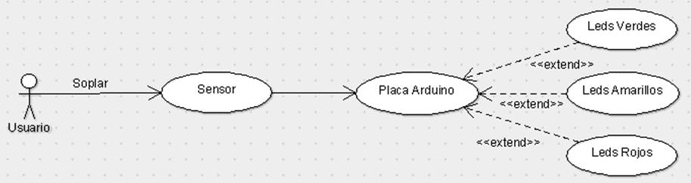
ALCHOLIMETRO
Mediante un sensor, se recibe como dato el grado/nivel de alcohol de la persona que sople frente al sensor. Se encendería un número de leds de diferentes colores, según el grado/nivel

Slide 26
ALCOHOLÍMETRO
Placa Arduino:
- Más barata
- Más pequeña
- Mayor número de versiones
- HW/SW abierto
- Mayor número de pines
- Menor tamaño fuente de alimentación
- Mucha versatilidad para IoT aunque más enfocado a la parte de sensores

Slide 27
“La importancia radica sobre el sensor y los pines, por lo que la mejor placa para realizar este proyecto es la placa Arduino”

Slide 28
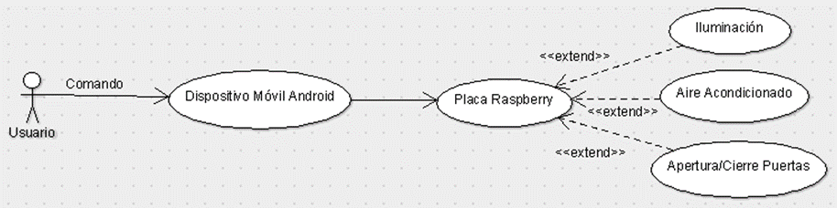
SISTEMA DOMÓTICO
Controlar una vivienda o volverla algo más inteligente. La placa será un ordenador con un completo sistema de control domótico, usando una aplicación para un dispositivo móvil Android para su utilización

Slide 29
SISTEMA DOMÓTICO
Placa Raspberry:
- Mayor potencia de procesamiento
- Mejor arquitectura del procesador
- Mayor memoria RAM
- Mejor disponibilidad de procesamiento de gráficos
- Mayor número de puertos USB
- Posee salida HDMI
- Posibilidad de almacenamiento externo
- Distribución Linux, se puede instalar cualquier tipo de aplicación
- Máxima flexibilidad (varias distribuciones Linux y lenguajes)

Slide 30
“La importancia radica sobre el procesamiento y la computación de la placa, por lo que la mejor placa para realizar este proyecto es la placa Raspberry”

Slide 31
INDICE
Descripción Arduino
Descripción Rapsberry
Criterios y comparativa
Aplicaciones
Conclusión

Slide 32
CONCLUSIÓN
Ambas plataformas son geniales
Son asequibles
Cada una tiene sus puntos más fuertes y sus puntos más débiles, lo cual no significa que una sea mejor que otra a la hora de hacer algo con ellas
Si se está buscando aprender sobre electrónica, cada una enseña algo diferente

Slide 33
CONCLUSIÓN
Raspberry Pi, aplicación de software. Arduino, proyectos de hardware muy simples
Son complementarias, Arduino es la parte sensorial mientras que Raspberry Pi distribuye direcciones
Con tan sólo unas pocas líneas de código se pueden comunicar Arduino con Rapberry Pi.

Slide 34
GRACIAS!
¿Dudas y preguntas?

